Slide 1


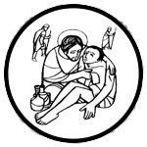
La Pastoral de la Salud
y la Unión de Enfermos
Misioneros (UEM)
“El dolor y el sufrimiento para la misión son fermento”

Slide 2

CONCEPCIÓN CRISTIANA DEL DOLOR
Si Dios es amor y omnipotencia, ¿por qué permite el dolor en el mundo?, ¿por qué no elimina el sufrimiento, haciendo que todas sus criaturas sean felices?

Slide 3

CONCEPCIÓN CRISTIANA DEL DOLOR
Dios al crear al hombre, por un don gratuito, le había eximido de aquella ley natural que en todo cuerpo vivo y corpóreo instituye. En su destino no había querido introducir el dolor y la muerte. El pecado los introduce.

Slide 4
CONCEPCIÓN CRISTIANA DEL DOLOR
Sin embargo, más allá del dolor y del pecado, en todos los casos, interviene Dios para transformarlos en bien de los que ama.
Es más, “la compasión de Cristo hacia los enfermos y sus numerosas curaciones son un signo maravilloso que Dios ha visitado a su pueblo y de la llegada del Reino” CEC 1503.

Slide 5
PASTORAL DE LA SALUD
El amor de predilección de Cristo hacia los que sufren, hacia los enfermos, no ha cesado, a lo largo de los siglos continúa suscitando la atención muy particular de los cristianos hacia todos los que sufren en su cuerpo y en su alma. Esta atención se traduce en pastoral del enfermo, de la salud.

Slide 6
PASTORAL DE LA SALUD
¡Sanad a los enfermos! (Mt 10, 8). La Iglesia ha recibido esta tarea del Señor e intenta realizarla tanto mediante los cuidados y acompañamiento que proporciona a los enfermos, como por la oración de intercesión con la que los asiste.

Slide 7
EL SENTIDO SALVÍFICO DEL SUFRIMIENTO
El sentido del sufrimiento es verdaderamente sobrenatural y a la vez humano. Para un cristiano, el sufrimiento y la cruz forman parte del plan de redención. Todo sufrimiento libremente aceptado y ofrecido puede estar lleno de la presencia de Cristo. Contiene una fecundidad misteriosa por ser aportación a lo que falta a la pasión del Señor: “Llevamos siempre y por todas partes en nuestro cuerpo los sufrimientos de la pasión de Jesús, a fin de que la vida de Jesús se manifieste en nuestro cuerpo” (2Cor 4,10).

Slide 8
EL SENTIDO SALVÍFICO DEL SUFRIMIENTO
San Juan Pablo II, exhortaba en la Jornada Mundial de las Misiones de 1984:
“Quisiera exhortar vivamente a todos los fieles a valorizar el dolor en sus múltiples formas, uniéndolo al sacrificio de la cruz por la evangelización, es decir, por la redención de todos los que aún no conocen aún a Cristo”.

Slide 9
LA UNIÓN DE ENFERMOS MISIONEROS
Orígenes
El origen remoto de esta Unión está al pie de la Cruz, cuando Jesús se ofreció por la salvación de todos los hombres y su madre, la Virgen María, se asoció a esta oblación, convirtiéndose en corredentora.

Slide 10
LA UNIÓN DE ENFERMOS MISIONEROS
Orígenes
En 1987, tras la muerte de una santa muy querida, Santa Teresita del Niño Jesús, que vivió orando y ofreciendo sus sufrimientos por las misiones, se sientan las bases para un movimiento de gran difusión. Esta santa es declarada patrona de las misiones en 1925.

Slide 11
LA UNIÓN DE ENFERMOS MISIONEROS
Orígenes
La idea de formar un movimiento de enfermos a favor de las misiones surgió ese mismo año de 1925 en Italia, paralelamente a la Jornada Litúrgica de los Enfermos, que nació en Holanda, por el párroco de Bloemendaal, a favor de las misiones.

Slide 12
LA UNIÓN DE ENFERMOS MISIONEROS
Orígenes
En ese mismo año, en Roma, se celebró un Congreso Misional en el que una de las conclusiones fue: ¿Y por qué no se pide ayuda a los enfermos?” Es así como surge en Italia el “Apostolado Misionero de los Enfermos”.

Slide 13
LA UNIÓN DE ENFERMOS MISIONEROS
Orígenes
En 1928 nace la Unión de Enfermos Misioneros en París. Su iniciadora, Margarita Godet, inmovilizada por la enfermedad, se ofrece a ser enferma misionera y se lo comunica a Mons. de Guébriant, quien rectifica los Estatutos de esta obra.

Slide 14
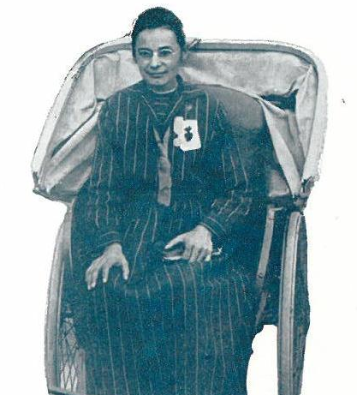
LA UNIÓN DE ENFERMOS MISIONEROS
¡Un Apóstol del dolor!
Margarita Godet estuvo crucificada por la parálisis general durante 23 años. Muere tuberculosa a los 33 años, el 2 de noviembre de 1932.

Slide 15
LA UNIÓN DE ENFERMOS MISIONEROS
Objetivo y Finalidades
Esta obra, desde sus inicios, tiene como objetivo principal encauzar las oraciones y los sufrimientos de los enfermos, que reservan hacia tres finalidades:
a) La santificación de los misioneros.
b) El aumento de misioneros.
c) La conversión de los que no conocen a Dios.

Slide 16
LA UNIÓN DE ENFERMOS MISIONEROS
En México la Pontificia Unión Misional (PUM) asumió la recomendación de difundir el movimiento.
Desde 1942, en nuestro país la UEM trata de hacerse presente en las situaciones difíciles de la vida acompañando a quienes sufren para que estos sean verdaderos “apóstoles del dolor”.

Slide 17
LA UNIÓN DE ENFERMOS MISIONEROS
Afilia a niños, adolescentes, jóvenes, adultos, ancianos, sacerdotes y religiosos (as), enfermos crónicos y con capacidades diferentes de todas las edades, que desean unir sus sufrimientos a la pasión de Cristo en bien de las misiones.

Slide 18
LA UNIÓN DE ENFERMOS MISIONEROS
Por tanto, en esta unión misionera, el Agente de Pastoral es el mismo enfermo, que se convierte en un Misionero en activo por el ofrecimiento de sus propios sufrimientos, unidos a la Cruz de Cristo, a favor de la obra de evangelización de la Iglesia.

Slide 19
LA UNIÓN DE ENFERMOS MISIONEROS
El dolor como un medio eficaz de santificación, se traduce, no sólo en un lema, sino en un estilo de vida, en espiritualidad de quien sufre:
“¡Viva mi cruz y yo en ella con Jesús!”

Slide 20
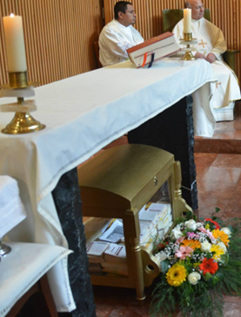
¡Gracias!

